Slide 1
маленькие Герои большой войны
Конкурс исследовательских и проектных работ
«Маленькие Герои большой войны»
Володя Дубинин – пионер-герой
выполнила: Плаксина Алёна, 8 класс,
МАОУ «Гимназия №26 г. Челябинска»,
научный руководитель:
Темных Ольга Михайловна,
учитель истории и обществознания
высшей категории

Slide 2
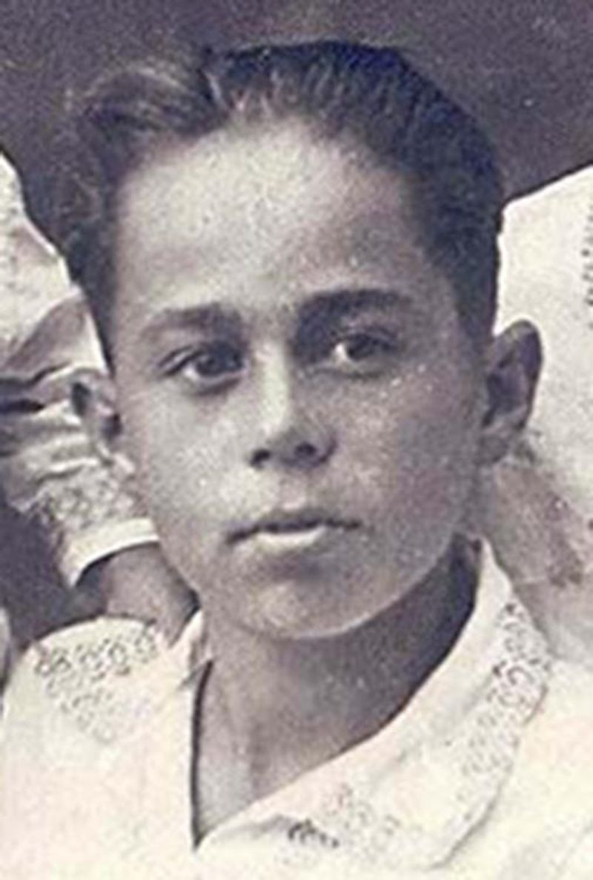
Володя Дубинин – пионер-герой
Володя Дубинин — это один из героев Великой Отечественной войны, несмотря на свой юный возраст, навеки вписавший свое имя в историю народного подвига. Родился он 29 августа 1927 года в семье моряка и красноармейца Н.С. Дубинина. Когда началась Великая Отечественная война, отец Володи ушел на фронт, а он с матерью и сестрою остался в Керчи. Гитлеровцы все ближе подходили к городу, тогда Володя с друзьями попросился в партизанский отряд. Герой Володя Дубинин оказался незаменимым участником партизанского отряда благодаря своему мужеству и смелости. Погиб юный партизан 4 января 1942 года.

Slide 3
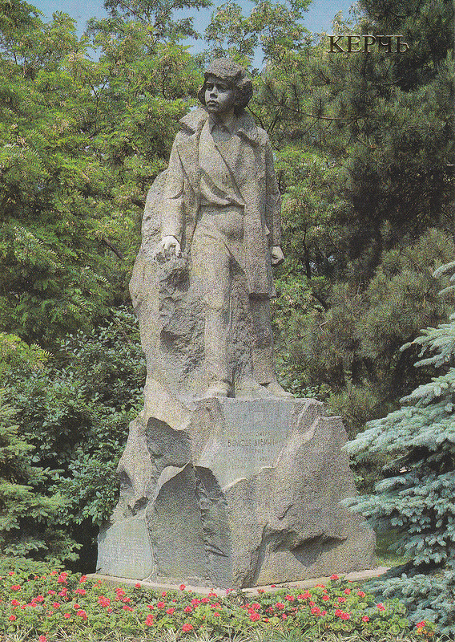
Память Володе Дубинину
После окончания Великой Отечественной войны к герою Володи Дубинину пришла настоящая народная слава. Во многих городах Крымского полуострова ему были установлены памятники. Памятники появились даже в отдаленных от его подвига местах Советского Союза: городах Калининграде, Рязани, Липецке, Харькове и т. д.
Множество пионерских лагерей носили имя Володи Дубинина. В честь юного героя был даже назван небольшой город Дубинино. Именем мальчика называли школы, дворцы детского творчества, аллеи и парки.
О подвиге Володе были написаны книги (наиболее известная среди них «Улица младшего сына» Л. Кассиля), снято два художественных фильма, написаны песни. Спустя много десятилетий память о подвиге этого юного героя не умирает!
Памятник на улице Володи Дубинина в Керчи, открытый 12 июля 1964 года
(скульптор Л. Смерчинский).

Slide 4
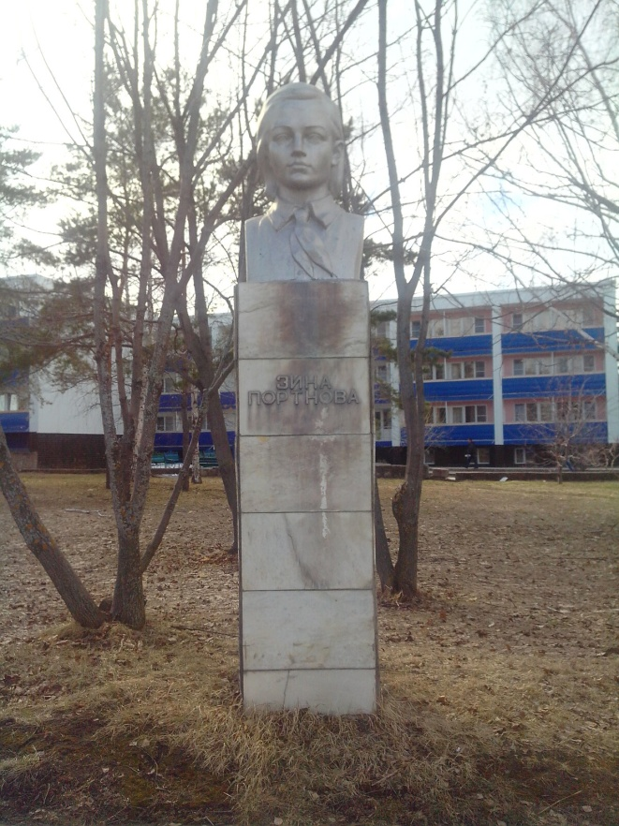
Памятник Володе Дубинину на территории бывшего пионерского лагеря
«Алые паруса» в селе Ягодное близ Тольятти

Slide 5
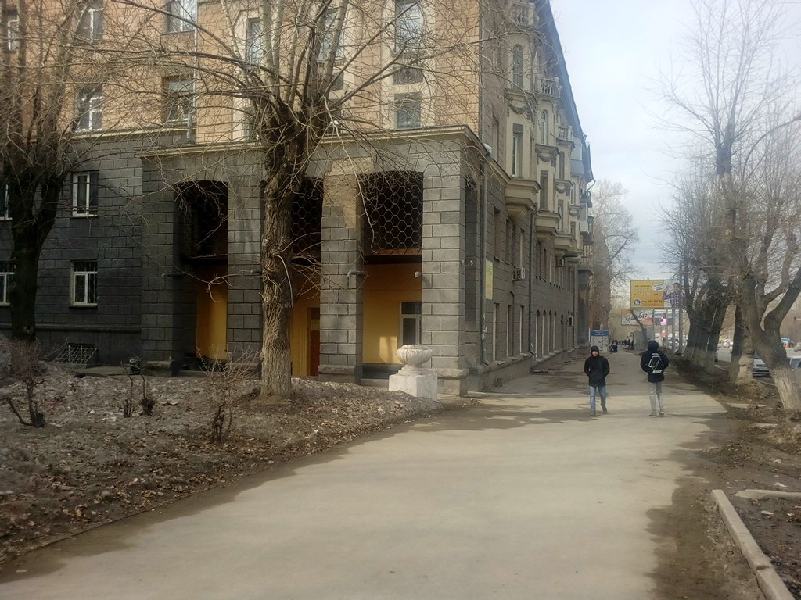
Дом детского и юношеского творчества имени Володи Дубинина
в Новосибирске

Slide 6
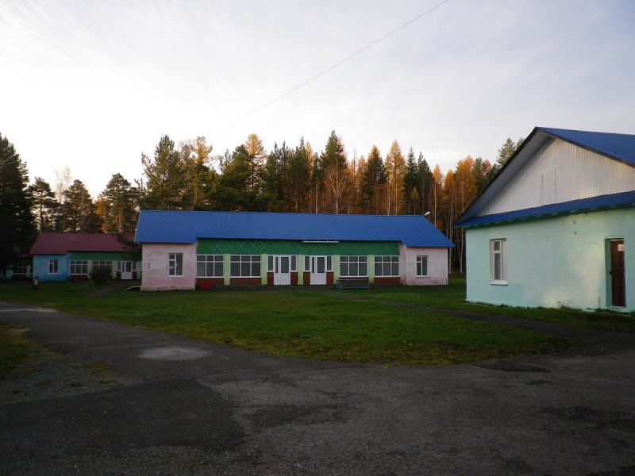
Детский оздоровительный загородный лагерь имени Володи Дубинина
в Североуральске

Slide 7
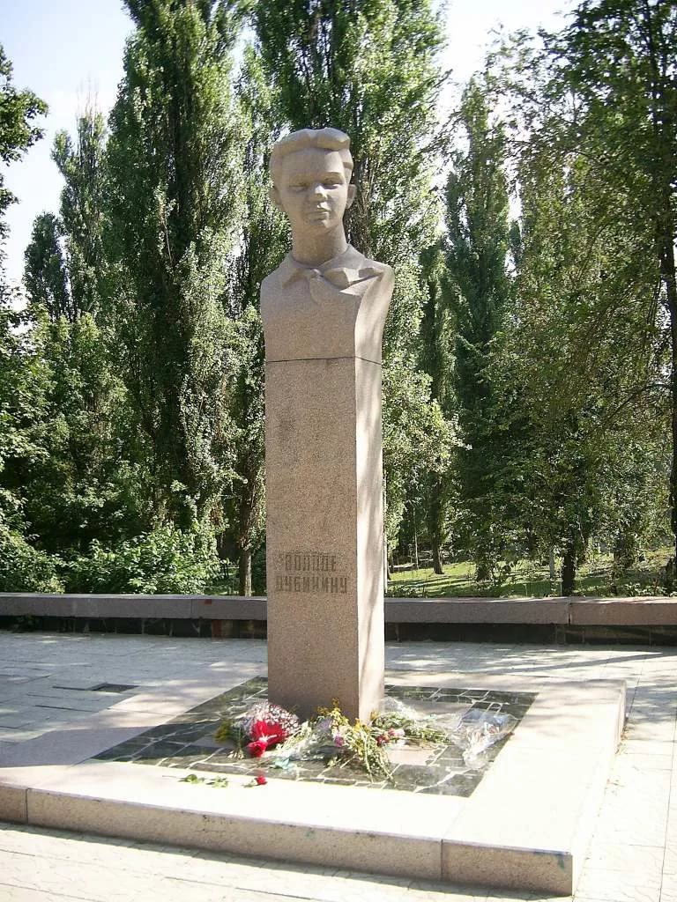
Памятник Володе Дубинину на аллее героев в детском парке
в Симферополе

Slide 8
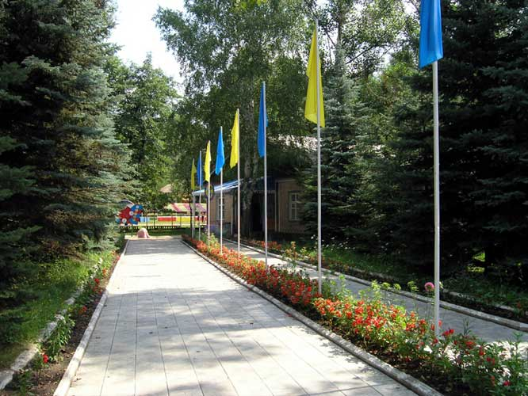
Оздоровительный лагерь имени Володи Дубинина
в г. Енакиево (Украина, Донецкая обл.)

Slide 9
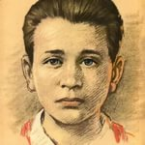
Выводы
Из проделанной мной работы можно сделать следующие выводы:
Детям во время войны было так же тяжело, как и взрослым, им приходилось трудиться в тылу армии и партизанских отрядах. Им пришлось увидеть настоящие ужасы войны. Роль детей сильно повлияла на дальнейшие развития военных действий и победу над врагом.
Герой Володя Дубинин оказался незаменимым участником партизанского отряда благодаря своему мужеству и смелости.
После окончания Великой Отечественной войны к герою Володи Дубинину пришла настоящая народная слава. Во многих городах ему были установлены памятники. О подвиге Володе были написаны книги, снято два художественных фильма, написаны песни.

